Slide 1
Tvorba podnikatelských modelů
T1. Prvky modelu LEAN CANVAS A BUSINESS CANVAS
doc. Ing. Jindra Peterková, Ph.D.

Slide 2
1. Vymezení podnikatelských modelů
1.1 Vymezení podnikatelského modelu
Podnikatelský model představuje základní princip, jak firma vytváří
a předává užitnou hodnotu a získává hodnotu v ekonomickém smyslu.
Důvody pro změnu či vznik nového podnikatelského modelu:
příležitost využít novou technologii v novém podnikatelském modelu nebo využít novou technologii na zcela novém trhu,
příležitost uspokojit potřeby velké skupiny zákazníků, kteří jsou zatím vyloučeni z trhu; existující řešení je příliš drahé nebo příliš složité,
příležitost soustředit se na činnost, která prozatím neexistuje,
potřeba reagovat na měnící se bázi konkurence,
potřeba odrazit nápor nízkonákladových konkurentů,
atd.

Slide 3
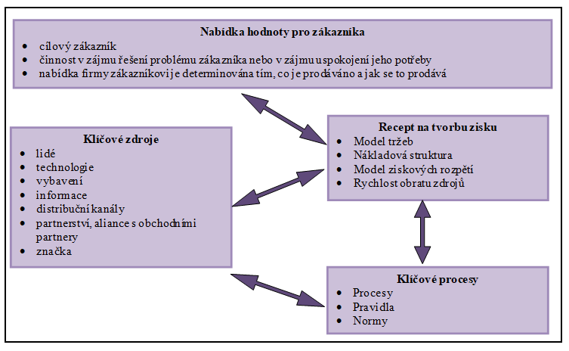
1.2 Ukázky podnikatelských modelů
Podnikatelský model podle Johnsona a kol. (2009) tvoří čtyři prvky vzájemně se ovlivňujících a jako celek vytvářejících a nabízejících hodnotu pro zákazníka.

Slide 4
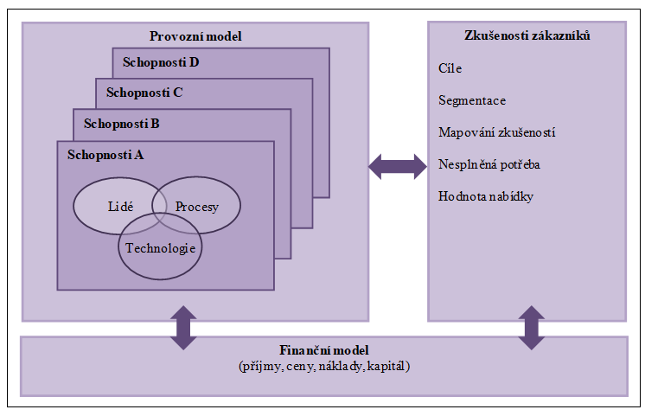
Obdobný pohled na podnikatelský model podává Kaplan (2012). Podnikatelský model pojímá procesně jako příběh o tom, jak podnik vytváří, dodává a zachycuje hodnotu.

Slide 5
Model Lean Canvas
Autorem je Ash Maurya, vycházel z Business Model Canvasu autora Alexe Osterwaldera. Model Lean Canvas je primárně určen pro začínající podnikatele, kdežto Business Model Canvas je spíše určen pro již existující a fungující podniky.
Model Lean Canvas představuje jednoduše strukturovaný plán podnikání, jde o jednoduchou grafickou šablonu pro popis příběhu budoucího produktu.
Model Lean Canvas obsahuje 9 bloků viz obr. 1.

Slide 6
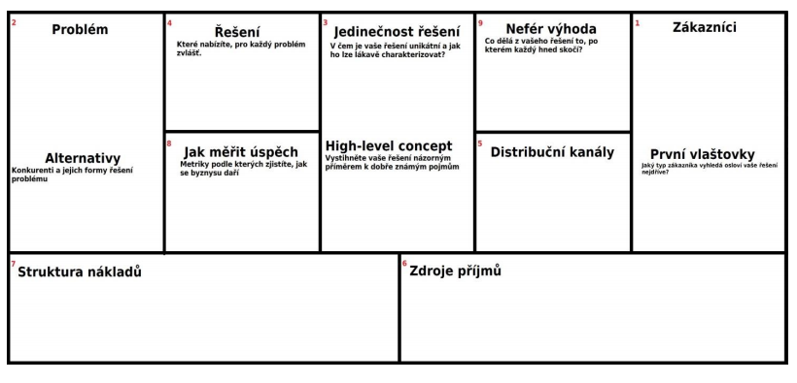
Obr. 1 Lean Canvas

Slide 7
Části modelu Lean Canvas:
Zákazníci - ideální je začít definováním zákazníků, ovšem je potřeba rozlišovat „zákazníky“ a „uživatele“ (zákazník platí, uživatel užívá). První vlaštovky představují zákaznickou skupinu, která se nebude bát vyzkoušet produkt jako první.
Problém – dalším krokem je popis problému, kdy jako problém je nutné chápat potřeby zákazníků, které by měl produkt naplňovat. Podkapitola se zabývá otázkou, zda existují alternativy, resp. jakým způsobem problém řešili lidé doposud.
Jedinečnost řešení – jde o nejdůležitější část modelu, shrnuje, jakou unikátní nabídku zákazníkům produkt přináší. Autor by měl být schopen shrnout unikátnost jednoduchou, dobře srozumitelnou větou.
Řešení – spojuje dva předchozí body – zákaznické skupiny a jejich problémy, patří zde popis produktu, jeho vlastnosti a hodnota, kterou přináší.

Slide 8
Distribuční kanály – cesty k zákazníkům (marketingová strategie, která definuje, jak se zákazníci o existenci produktu dozvědí a jak se produkt k zákazníkům dostane).
Zdroje příjmů – souvisí se zvoleným cenovým modelem (nákladový model, hodnotový přístup, určení horní hranice ceny). 7. Struktura nákladů – zde je nutno zohlednit vše, co představuje nějaký náklad, resp. výdaj.
Jak měřit úspěch – stanovení kritérií úspěchu, např. počet zákazníků, tržby aj.
Nefér výhoda – něco, co chrání před konkurencí, co nejde snadno kopírovat nebo koupit

Slide 9
Části modelu Business Canvas
Hlavním přínosem této koncepce je jednoduché mapování a možnost diskuse, což shledáváme přínosné při práci v mezigeneračním týmu.
Model i koncepce podporuje aktivní komunikaci a tím, že využívá ikon a grafických prvků, vychází již z Vámi zvládnuté myšlenkové mapy.
Skládá se z 9 částí viz obr. 2.

Slide 10
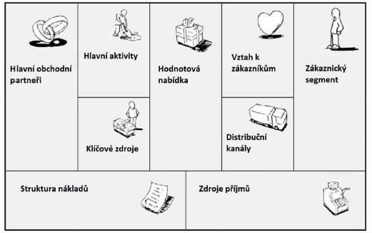
Obr. 2 Model Business Canvas

Slide 11
Zákaznický segment. Zákazníci jsou nejdůležitější prvky každého projektu či akce, našim úkolem je jim porozumět. Měli byste být schopni si zákazníka představit, charakterizovat ho.
Hodnotová nabídka. Blok přestavuje naši nabídku pro zvolený segment zákazníků. Tato nabídka může být vyjádřena kvalitativně (např.: zkušenosti zákazníků, inovativnost, design výsledného produktu), tak kvantitativně (např.: cena, čas obsluhy, objem produkce).
Distribuční kanály. Tato část odpovídá na otázku, jak se naše řešení dostane k zákazníkovi. Jaký typ komunikace využijeme, jaké distribuční kanály budou osloveny, zda využijeme nových technologií či netradičních způsobů distribuce.
Vztah k zákazníkům. Zde popisujeme různé modely vztahů se zákazníkem s cílem získat nové. Rovněž dbá na to, jak si zákazníky udržet.
Zdroje příjmů. Tato část popisuje základní způsob, jak bude projekt podporován – za jakou cenu bude řešení prodáváno. Je možno využít odlišných cenových modelů, jako, smlouvání, aukce, nabídky množstevních slev.

Slide 12
Klíčové zdroje. Zde jsou popsány všechny „ingredience“, které potřebujeme k tomu, aby mohl být produkt či služba nabízena zákazníkovi – např. je ovlivněna Vašimi schopnostmi a dovednostmi, zdroji organizace apod. Tato část tvoří opak k hodnotové nabídce.
Hlavní aktivity. Nejen zdroje jsou důležité. Zdroje musíme umět použít, aby nabídka mohla vzniknout. Musíme umět popsat, jaké aktivity budeme k tomu potřebovat.
Hlavní obchodní partneři. V této části popisujeme, kdo nám pomáhá s hlavními činnostmi. Kdo je naším obchodním partnerem a jaké má vztahy vůči nám, tj. jaký vliv bude mít i na naše rozhodování při změnách (konkurent, strategický partner či konkurent).
Struktura nákladů. Nákladová struktura ovlivňuje v konečném důsledku úspěšnost projektu. V modelech můžeme rozlišit dva základní směry, a to hodnotově řízený přístup, kdy model je zaměřen na necenovou výhodu na trhu a v opačném případě se snažíme snižovat náklady a tím si budovat svou tržní pozici

Slide 13
Srovnání modelů Business Canvas a Lean Canvas
Prvky | Business model Canvas | Lean Model Canvas
Cíl | Nové a existující podnikání | Převážně Start-up projekty
Zaměření | Zákazníci, Investoři, Podnikatelé | Pouze podnikatelé
Zákazníci | Důraz na zákaznické segmenty, vztahy se zákazníky | Vzhledem k zaměření na start-up projekty, nedává proto důraz na zákazníka
Přístup | Určuje infrastrukturu, zdroje financování a příjmů podnikání | Začíná s problémem, navrhuje jeho řešení a s tím souvislé náklady a příjmy
Konkurence | Zaměřuje se na hodnotovou propozici z hlediska kvality i kvantity | Hodnotí, zda-li existují nefér výhody oproti zbytku a jak je zpeněžit
Aplikace | Podporuje pochopení, kreativitu, diskuzi a konstruktivní analýzu | Představuje jednoduché řešení krok po kroku

